Slide 1




ЕЛЕКТРОННО ОТЧИТАНЕ
НА ПРОЕКТНИ ПРЕДЛОЖЕНИЯ КЪМ
СТРАТЕГИЯТА ЗА ВОМР ЧРЕЗ ИСУН 2020
Програма за развитие на селските райони.
Европейски земеделски фонд за развитие на селските райони – Европа инвестира в селските райони

Slide 2
Програма за развитие на селските райони.
Европейски земеделски фонд за развитие на селските райони – Европа инвестира в селските райони
Отчитане на проекти
чрез системата ИСУН
/ ИНФОРМАЦИОННА СИСТЕМА
ЗА УПРАВЛЕНИЕ И НАБЛЮДЕНИЕ
НА СРЕДСТВАТА ОТ ЕС В БЪЛГАРИЯ 2020/
на https://https://eumis2020.government.bg/Report/

Slide 3
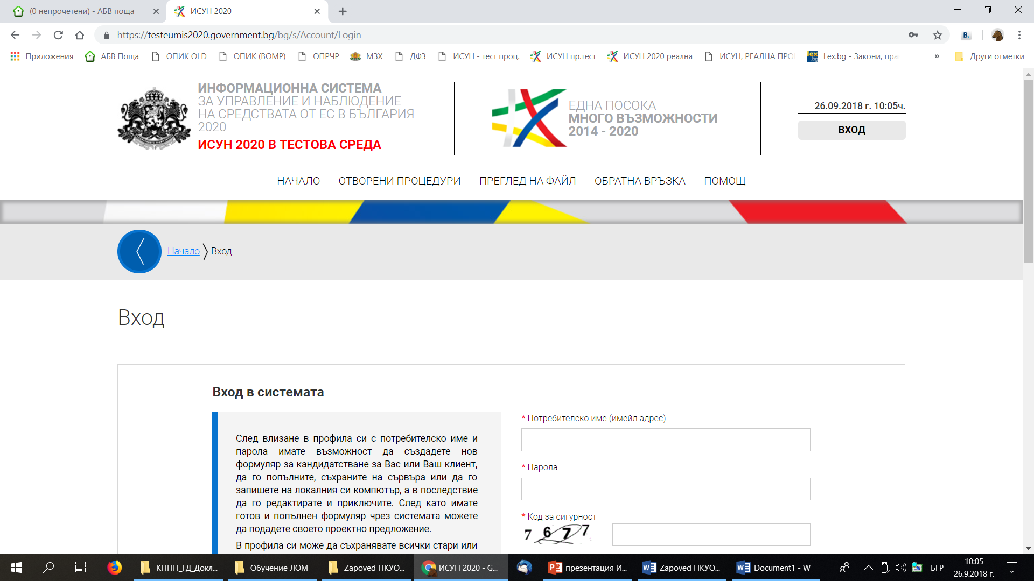
Програма за развитие на селските райони.
Европейски земеделски фонд за развитие на селските райони – Европа инвестира в селските райони

Slide 4
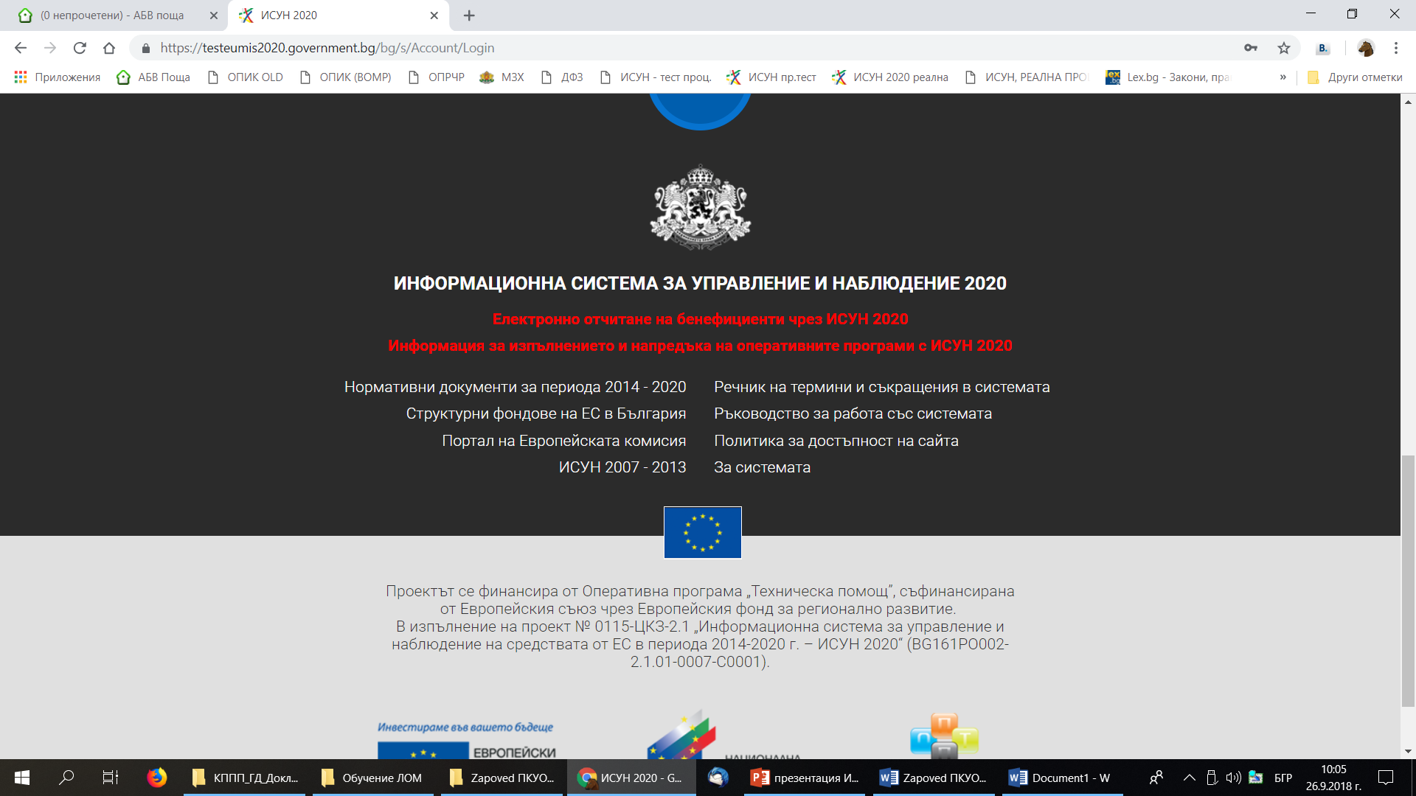
Програма за развитие на селските райони.
Европейски земеделски фонд за развитие на селските райони – Европа инвестира в селските райони

Slide 5
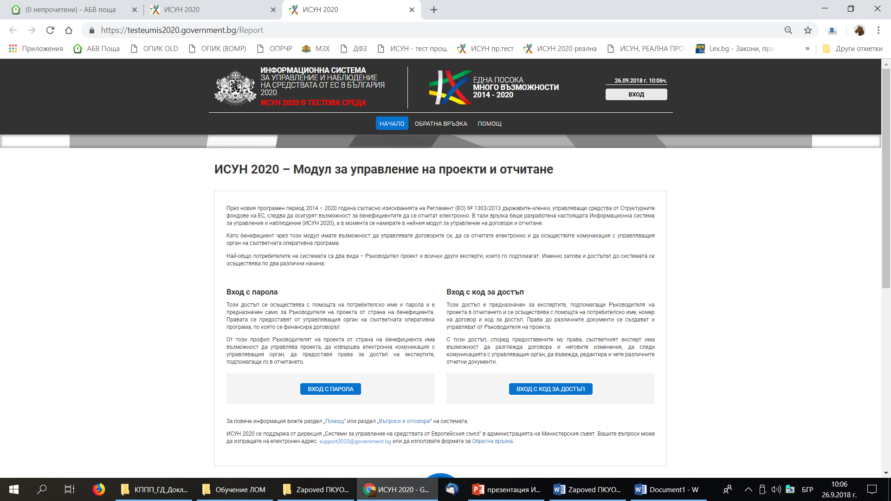
Програма за развитие на селските райони.
Европейски земеделски фонд за развитие на селските райони – Европа инвестира в селските райони

Slide 6
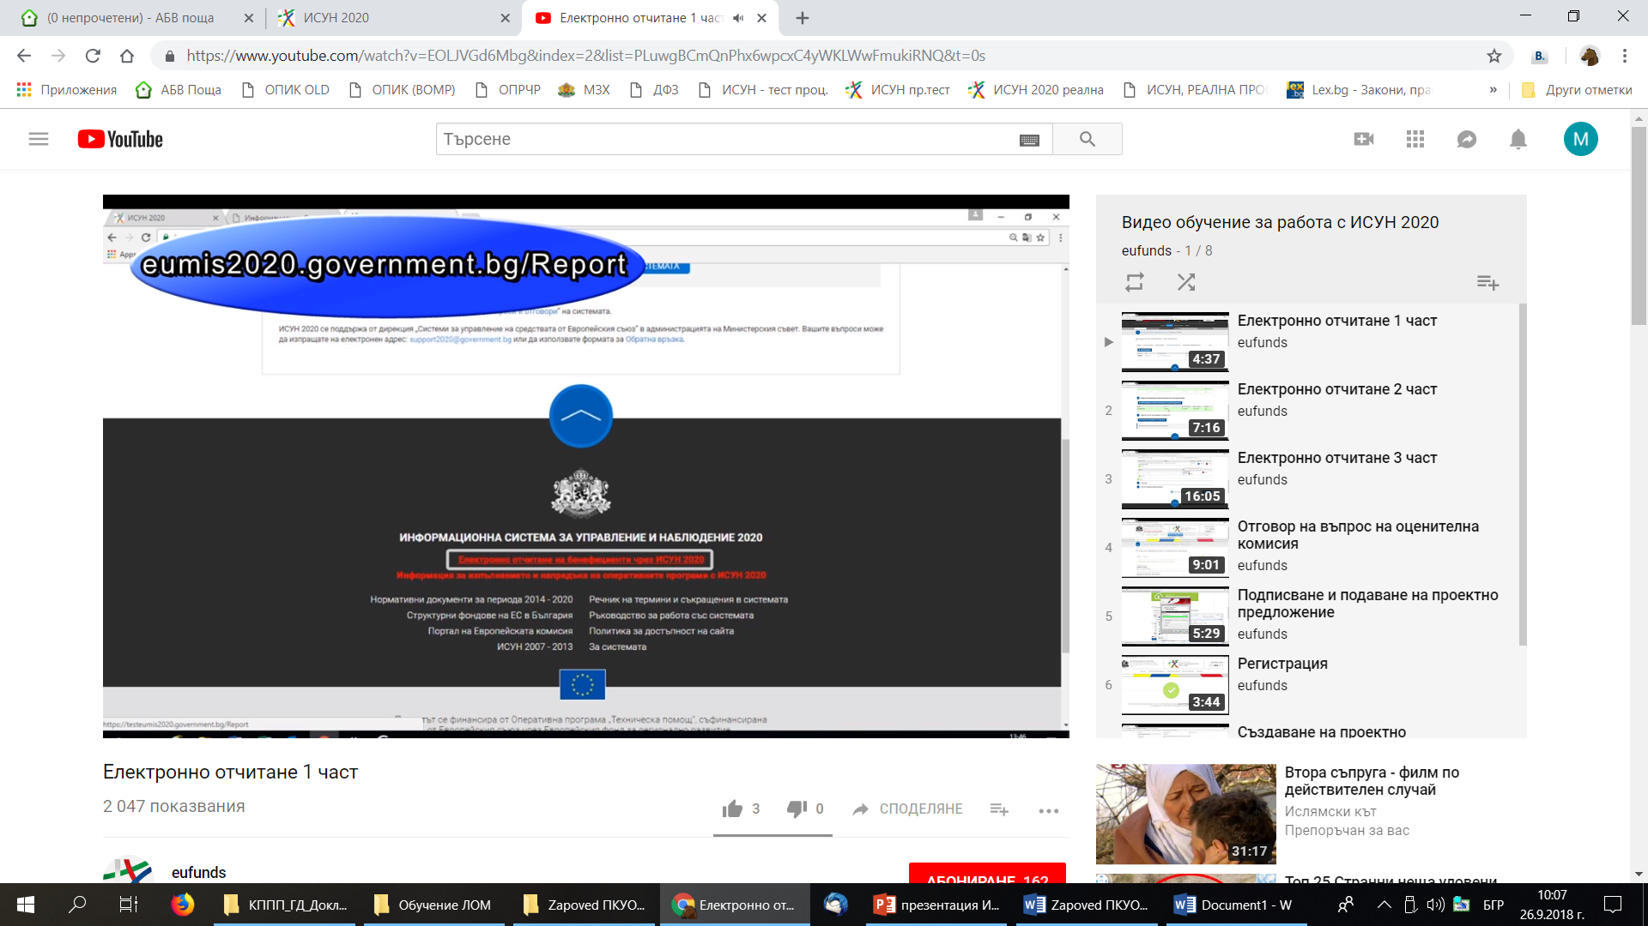
Програма за развитие на селските райони.
Европейски земеделски фонд за развитие на селските райони – Европа инвестира в селските райони

Slide 7
Програма за развитие на селските райони.
Европейски земеделски фонд за развитие на селските райони – Европа инвестира в селските райони
Видео канала Youtube на потребителя eufunds
https://www.youtube.com/channel/UClQ10jHX0Un7qblcqqitYFQ

Slide 8
Програма за развитие на селските райони.
Европейски земеделски фонд за развитие на селските райони – Европа инвестира в селските райони
БЛАГОДАРЯ ЗА ВАШЕТО ВНИМАНИЕ!

